Slide 1
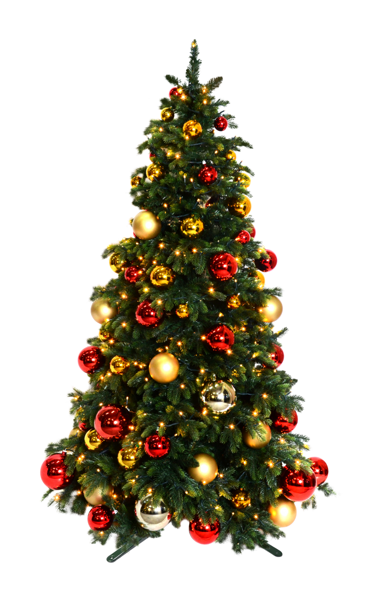
Boże Narodzenie w Australii

Slide 2
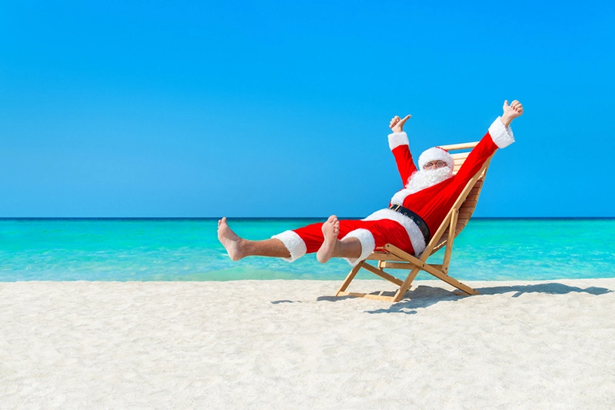
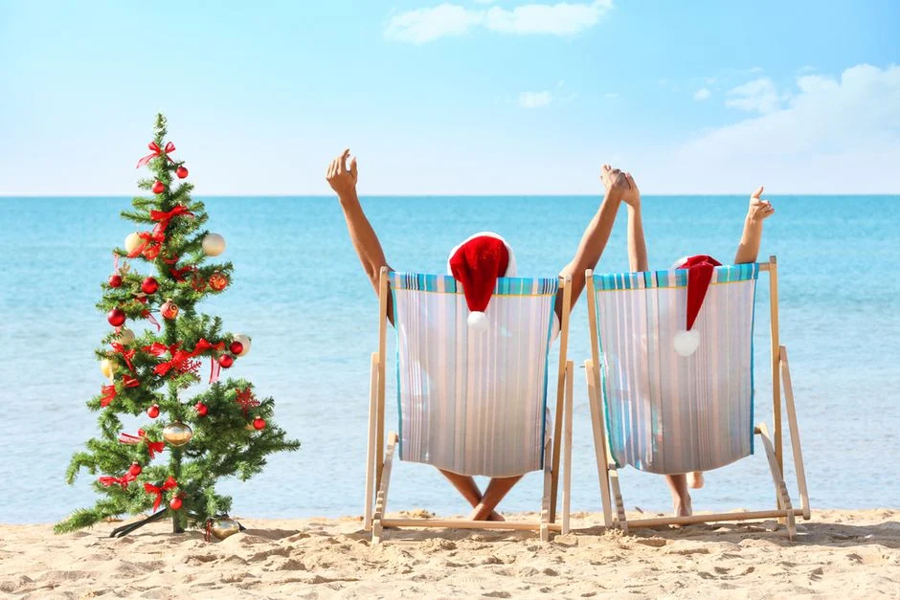
Australia to kraj wielu kultur, miksują się więc tutaj wielokulturowe tradycje. Te najpopularniejsze, świąteczne obyczaje, znane na całym świecie, znajdziecie też w Australii. Są przyozdobione świąteczne drzewka, jest Święty Mikołaj, są prezenty i śpiewanie kolęd.

Slide 3
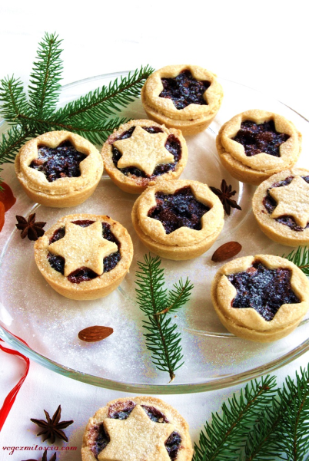
Potrawy wigilijne w Australii
Oto kilka popularnych pozycji na australijskim świątecznym stole:
Świąteczna Szynka. Każdy domowy kucharz ma na nią swój sposób
Krewetki. Coraz częściej, ze względu na upalne dni jada się regionalne sezonowe produkty
Australijski Christmas Pudding
Mince pie
Mango i czereśnie.

Slide 4
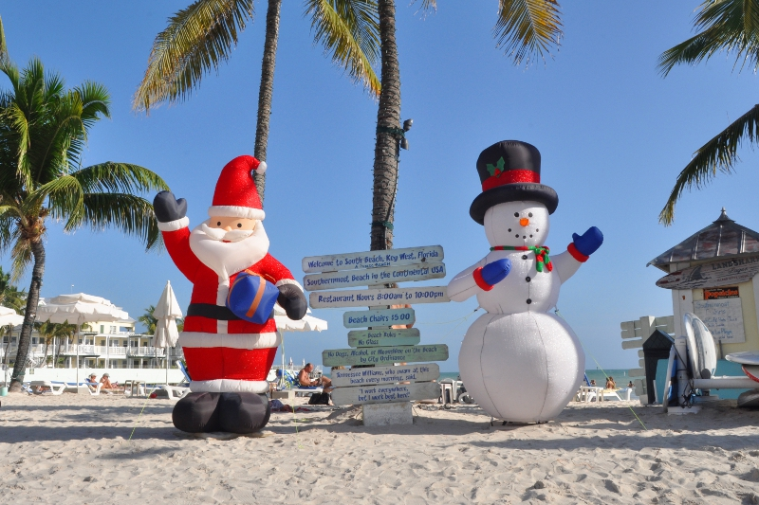
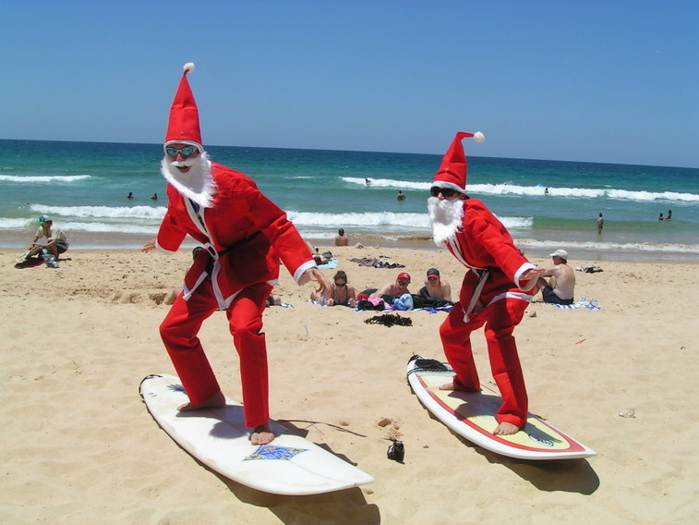
Jaka jest pogoda w Australii w czasie Bożego Narodzenia?!
Chyba najbardziej ekscytującą różnicą między europejskim, a australijskim świętowaniem Bożego Narodzenia jest pogoda. Święta w Australii przypadają w okresie letnich wakacji i jest naprawdę gorąco!

Slide 5
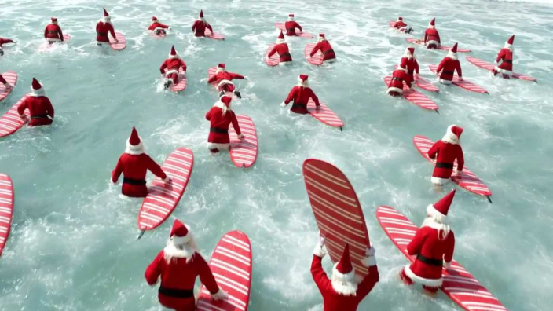
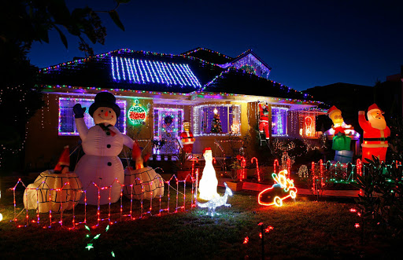
Tradycje
Australijczycy zabierają kocyki, świeczki i tak śpiewają bożonarodzeniowe kolędy. 7.12. Mikołaj przybywa do dzieciaków w noc wigilijną, wpada przez komin, zjada ciasteczka, pije mleczko i zostawia prezenty w skarpetach… dzieciaki otwierają je dopiero w pierwsze święto (25.12) i to jest dla nich najważniejszy dzień świąt.

Slide 6
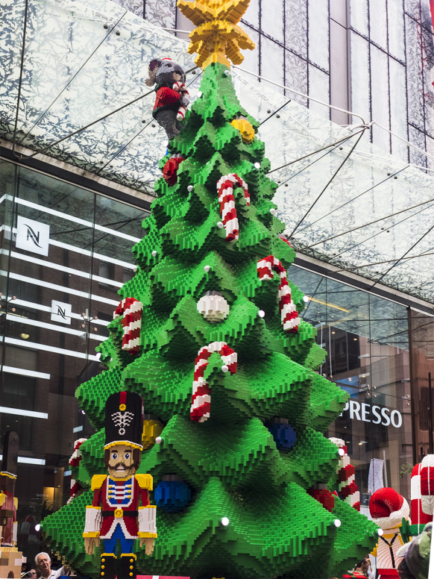
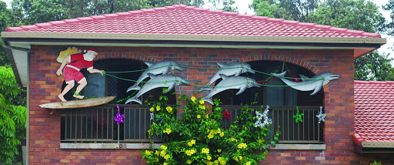
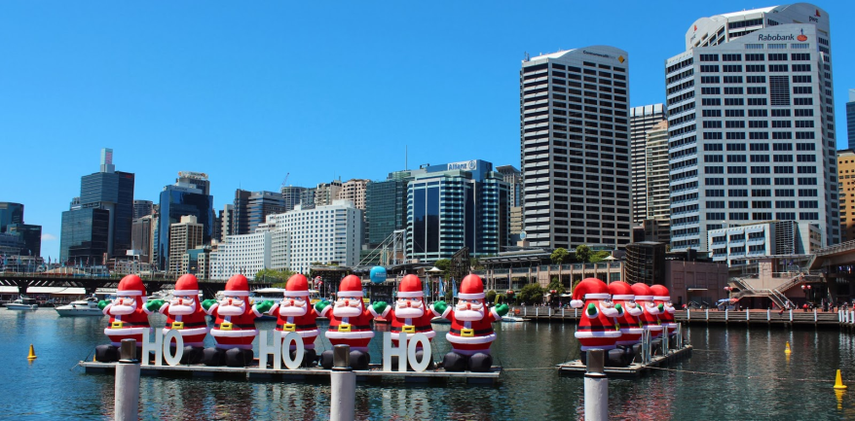
Dziękuje za uwage
Zuzanna Rzadek

